Slide 1
সবাইকে শুভেচ্ছা

Slide 2
শিক্ষক পরিচিতি
জসীম উদ্দীন
প্রধান শিক্ষক
মাইজপাড়া সরকারি প্রাথমিক বিদ্যালয়
জালালাবাদ, সদর, ককসবাজার
মোবাইল:০১৮২০৫৪৯৯৬৫ ইমেইল:juddinchy@gmail.com

Slide 3
বিষয় পরিচিতি
বিষয়ঃ গণিত, শ্রেণি : ২য়, সময়ঃ ৪০ মিনিট ।

Slide 4
শিখনফল
12. 1 উপকরণ ব্যবহার করে গুণ করতে পারবে ।

Slide 5
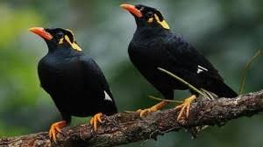
আমরা কিছু ছবি দেখি ।

Slide 6
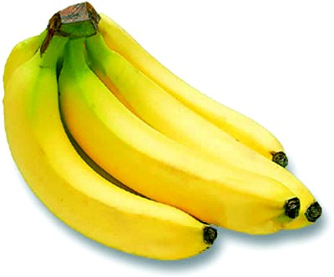

Slide 7
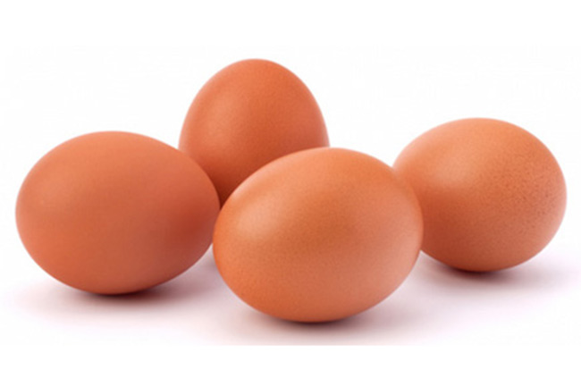

Slide 8
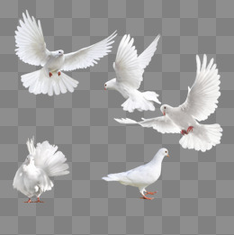

Slide 10
পাঠ ঘোষনা
পাঠঃ গুণের ধারনা
অধ্যায় : ৫ ম
পৃষ্ঠা : ৩৭ ।

Slide 12
২
2
2
6

Slide 13
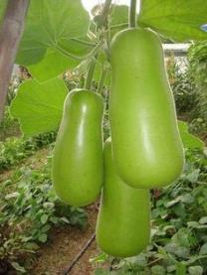
৩
৩
৩
৩
১২
=

Slide 14
৪+৪+৪+৪
১৬
=

Slide 15
২
২
২
২
=
৪

Slide 16
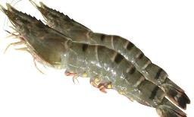
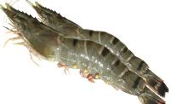
দলীয় কাজ
ক দল : ১ টি প্লেটে ২ টি করে মাছ আছে তাহলে ৩ টি প্লেটে কয়টা মাছ আছে ?
খ দল : ১ টি প্লেটে ৪ টি করে
কলা আছে ২ টি প্লেটে কয়টি কলা আছে ?
ক দল : ১ টি প্লেটে ২ টি করে মাছ আছে তাহলে ৩ টি প্লেটে কয়টা মাছ আছে ?
খ দল : ১ টি প্লেটে ৪ টি করে
কলা আছে ২ টি প্লেটে কয়টি কলা আছে ?
২×৩= ?
৪ ×২ = ?

Slide 17
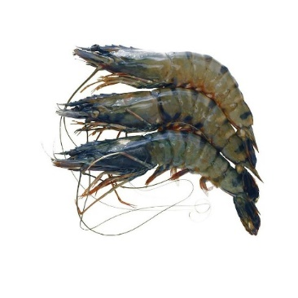
গ দলঃ ১ টা প্লেটে ২ টা আপেল আছে ৪ টা প্লেটে কয়টা আপেল আছে ?
ঘ দল : ১ টা প্লেটে ৩ টা মাছ আছে ২ টা প্লেটে কয়টা মাছ আছে ?
২ ৪= ?
৩ ২ =?
৪
৪

Slide 18
শ্রেণি মূল্যয়ণ
১। প্রতিটি প্লেটে ৫ টা আম থাকলে ২ টা প্লেটে কয়টা আম আছে ?
১। প্রতিটি প্লেটে ৩ টা কলা থাকলে ৩ টা প্লেটে কয়টা কলা আছে ?

Slide 19
ধন্যবাদ

